Slide 1
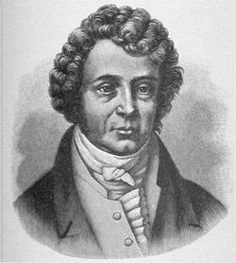
Андре-Марі Ампер
Народився 20 січня 1775 в м. Ліоні . З юнацького віку займався математикою та природознавством. Був спершу репетитором в Політехнічній школі в Парижі, потім займав кафедру фізики в Бурсі, а з 1805 року кафедру математики в паризькій Політехнічній школі, де він проявив себе і на літературному терені, вперше виступивши з твором. У 1814 р. він став членом Паризької академії наук, в 1824 р. професором експериментальної фізики в Колежі де Франс. Андре переслідували невдачі. Його батько, був обезголовлений під час французької революції ,а його дружина померла незабаром після їхнього шлюбу. На смертному одрі в 1836 році, він наказав, щоб був поміщений напис на його надгробку: (Щасливий і останній).
Помер 10 червня 1836 р. Він був похований на кладовищі Монмартр в Парижі.

Slide 2
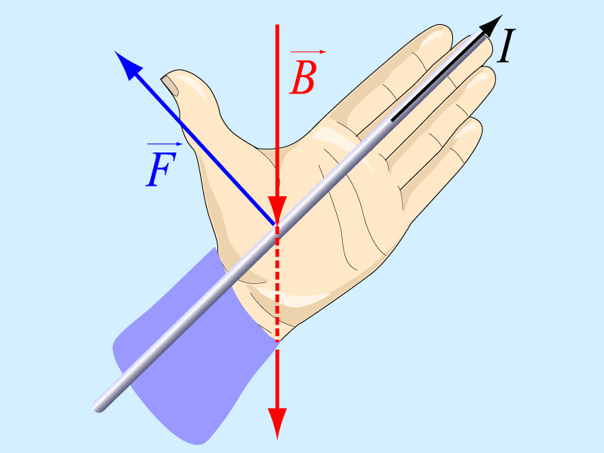
Математика, механіка і фізика зобов'язані Амперу важливими дослідженнями. Його основні фізичні роботи виконані в області електродинаміки. У 1820 він встановив правило для визначення напрямку дії магнітного поля на магнітну стрілку, відоме нині як правило Ампера; провів безліч дослідів з дослідження взаємодії між магнітом і електричним струмом; для цих цілей створив ряд приладів; виявив, що магнітне поле Землі впливає на рухомі провідники зі струмом. У тому ж році відкрив взаємодію між електричними струмами, сформулював закон цього явища , розвинув теорію магнетизму, запропонував використовувати електромагнітні процеси для передачі сигналів.
Згідно теорії Ампера, магнітні взаємодії є результатом відбування в тілах взаємодій так званих кругових молекулярних струмів, еквівалентних маленьким плоским магнітів, або магнітними листками. Це твердження носить назву теореми Ампера. Таким чином, великий магніт, за уявленнями Ампера, складається з безлічі таких елементарних магнітиків. В цьому полягає суть глибокого переконання вченого в чисто струмовому походження магнетизму і тісному зв'язку його з електричними процесами.

Slide 3
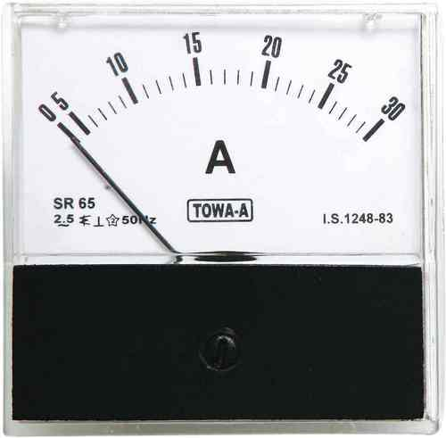
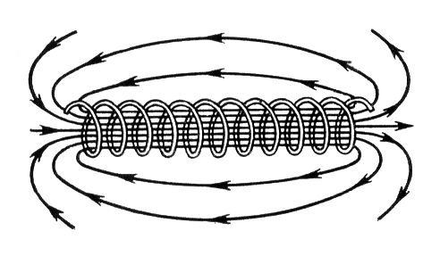
У 1822 Ампером був відкритий магнітний ефект соленоїда (котушки з струмом), звідки слідувала ідея еквівалентності соленоїда постійному магніту. Також ним було запропоновано посилювати магнітне поле за допомогою залізного сердечника, який знаходиться в всередині соленоїда. Ідеї ​​Ампера були викладені ним у працях «Звід електродинамічних спостережень», «Короткий курс теорії електродинамічних явищ», «Теорія електродинамічних явищ» . У 1826 році ним була доведена теорема про циркуляцію магнітного поля. У 1829 Ампер винайшов такі пристрої як комутатор і електромагнітний телеграф.
В механіці йому належить формулювання терміну «кінематика». У 1830 році ввів у науковий обіг термін «кібернетика». Ампер залишив слід і в історії розвитку хімії, яка відводить йому одну з почесних сторінок і вважає його, спільно з Авогадро, автором найважливішого закону сучасної хімії. На честь вченого одиниця сили електричного струму названа «Ампером», а відповідні вимірювальні прилади - «амперметрами». Деякі дослідження Ампера відносяться до ботаніки, а також до філософії, зокрема «Начерки з філософії науки».

Slide 4
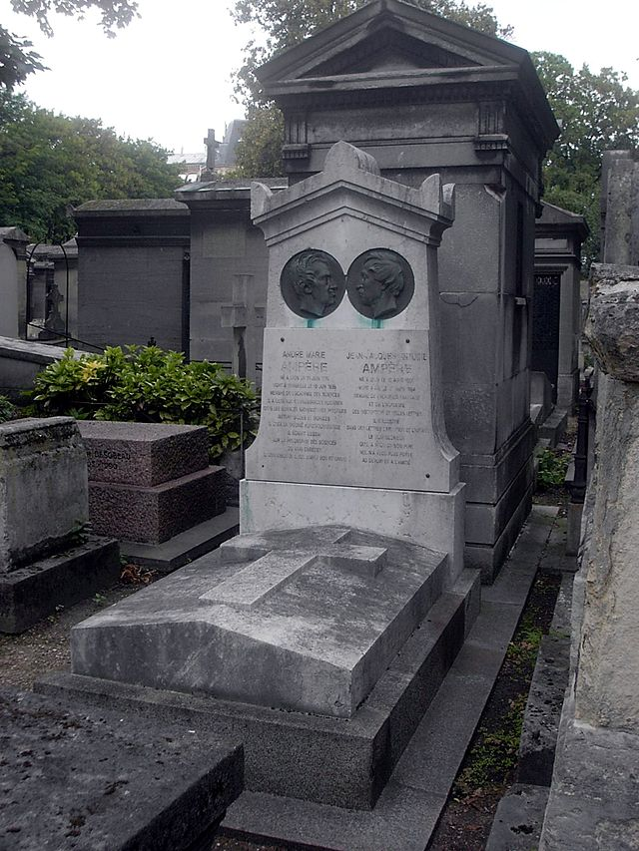
Могила Ампера і його сина

